Slide 1


Slide 2

أنتاج الخرائط الكنتورية
باستخدام
Arc MAP

Slide 3
خطوط الكنتور رقمياً في برنامج Arc Map
نفتح Arc toolbox لشبكة الإحداثيات ثم نختار Spatial Analyst tools ثم Natural Neighbor فتظهر نافذة نحدد في الخانة الأولي الملف File المراد تحويله.
في الخانة الثانية Z value field نحدد خانة المناسيب المطلوبة
في الخانة الأخيرة output cell size مخرجات الخريطة الكنتورية ثم ok
تتم عملية التحويل تلقائياً في نافذة Natural Neighbor ويظهر Executing في نافذة العرض.
نغلق Point Layer ومن شريط أدوات Spatial Analyst نختار Surface Analysis ثم Contour تظهر نافذة نحدد الخصائص والفاصل الكنتوري ثم نضغط ok تظهر خطوط الكنتور تلقائياً.

Slide 4
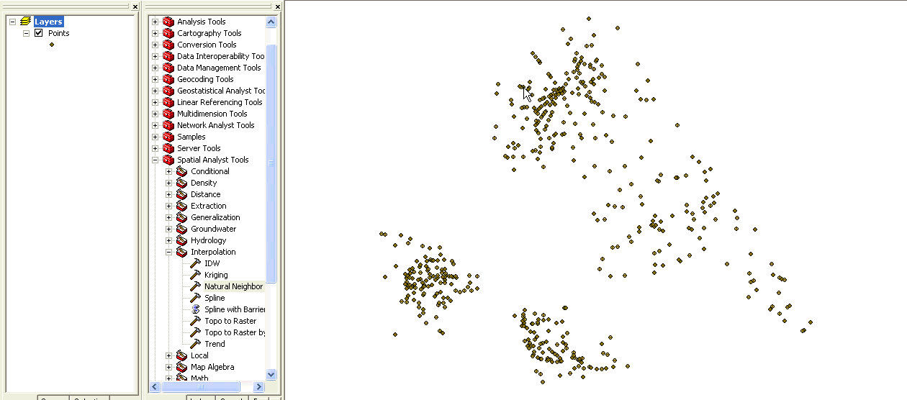
خطوط الكنتور رقمياً في برنامج Arc Map

Slide 5
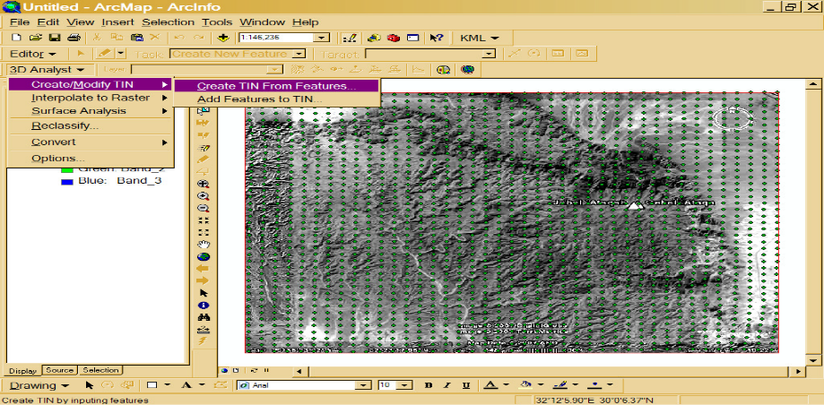
خطوات عمل مجسم للأشكال التضاريسية لسطح الأرض
لعمل مجسم لسطح الأرض Tin لشبكة مثلثات من شريط أدوات 3D Analyst نختار Create/modify tin ثم Create tin from features.

Slide 6
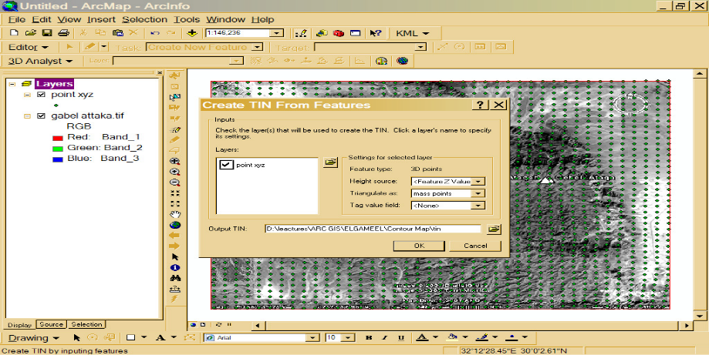
في نافذة Create tin from features
نحدد في حقل Layers الملف المراد عمل مجسم له ثم نحدد الارتفاع في خانة height source إذا لم تظهر تلقائياً ثم نحدد مسار حفظ الملف ثم نضغط ok

Slide 7
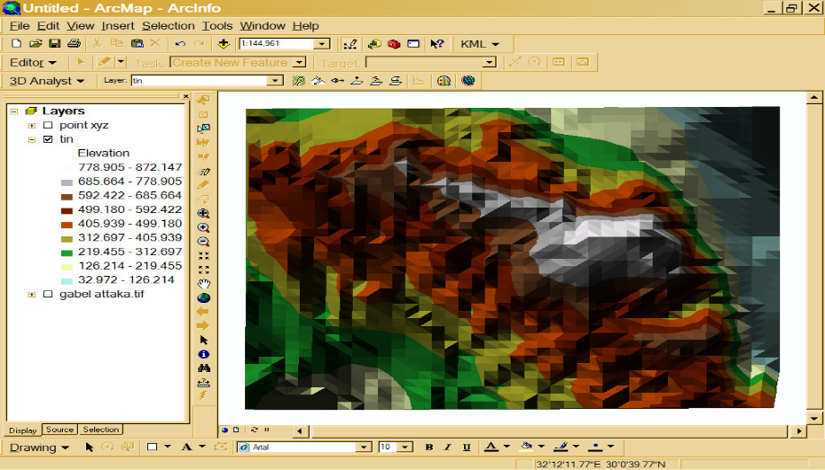
ينتج مجسم لسطح الأرض Tin يستخدم في استنتاج خطوط الكنتور

Slide 8
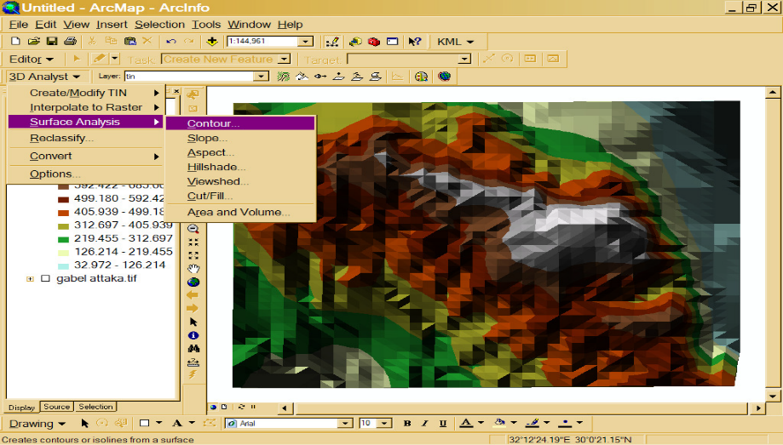
ومن شريط أدوات 3D Analyst نختار Surface Analysis ثم Contour

Slide 9
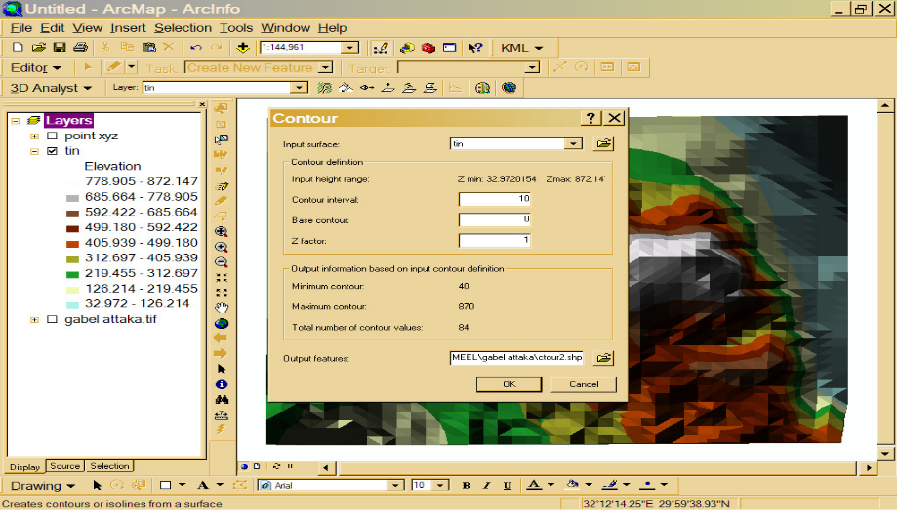
في نافذة Contour نحدد الملف المراد عمل كنتور له في خانة Input surface ثم نحدد الفاصل الكنتوري ثم نحدد مسار حفظ الملف ثم نضغط ok

Slide 10
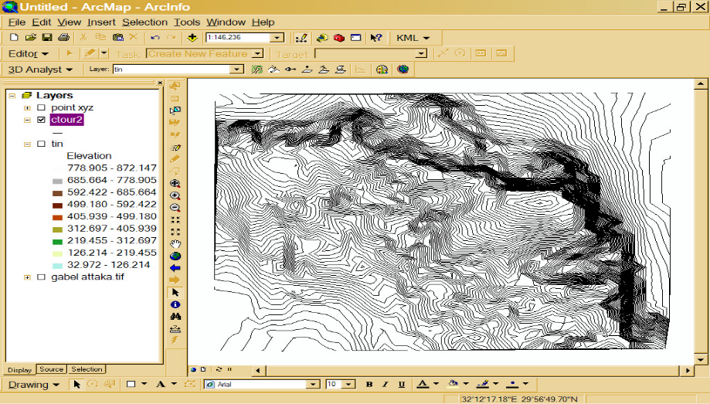
تنتج الخريطة الكنتورية المطلوبة بالفاصل الكنتوري المختار

Slide 11
To Be Continued

